Slide 1
Трэнажор па беларускай мове
Правапіс галосных е, ё – я

Slide 2
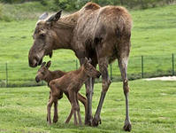
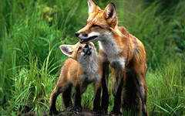
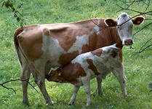
Гульня “У каго якое дзіця?”
2 1
2 1
1
ла-ся-ня́
лі-ся-ня́
ця-ля́
Паставім націск, абазначым склады перад націскам.
Падзяліць словы на склады. Робім вывад. У першым складзе перад націскам пішам я.

Slide 3
У першым складзе перад націскам пішам я

Slide 4
Літара ё пішацца ў беларускай мове толькі
пад націскам:
вясёлка, мёд,
лён, узлёт

Slide 5
Ва ўсіх іншых
ненаціскных складах пішацца літара е:
воз..ра, вец..р, п..сняры
е
е
е

Slide 6
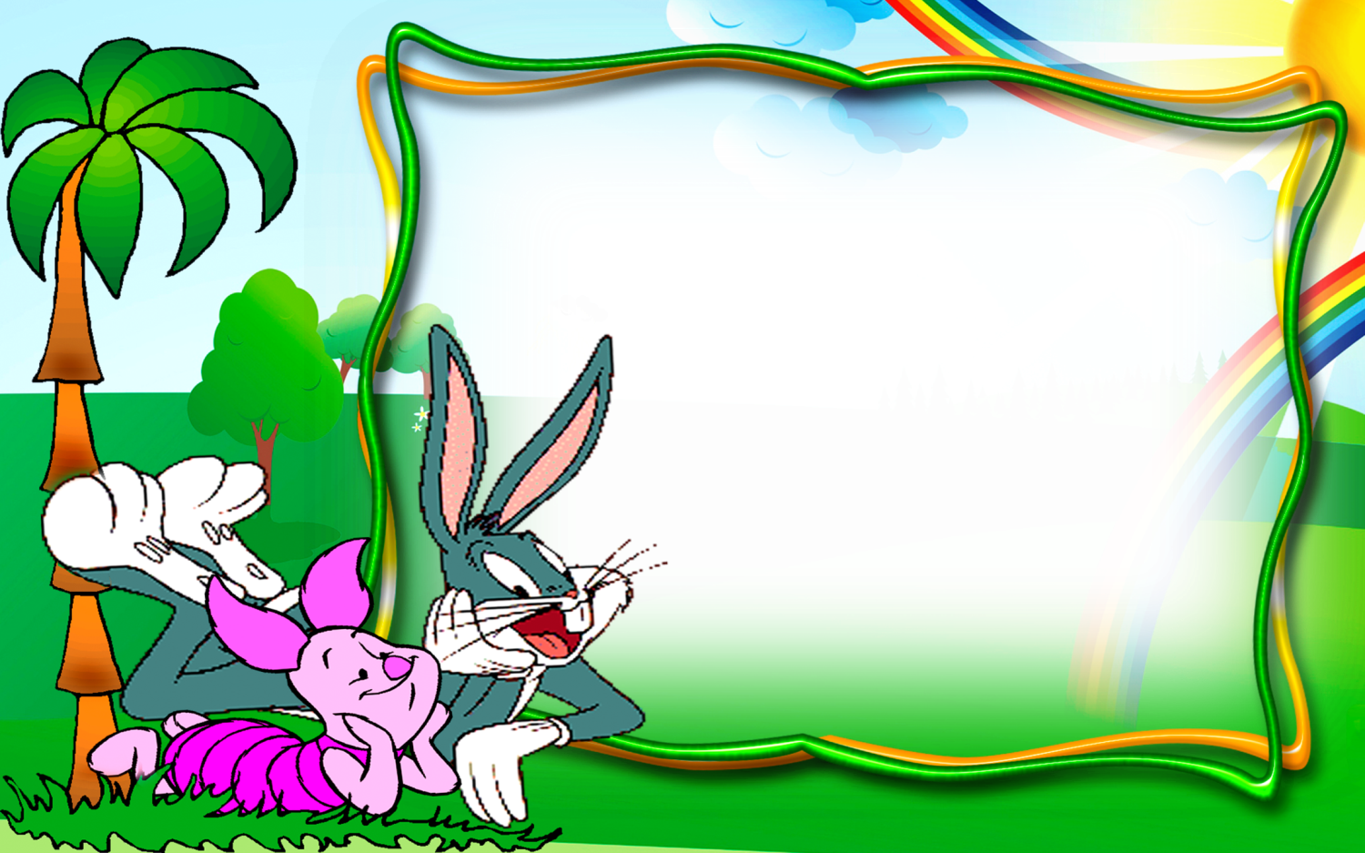
я
е
гн..здо

Slide 7
я
е
прыб..рэжны

Slide 8
е
я
св..тлафор

Slide 9
е
я
б..ражок

Slide 10
е
я
выб..г

Slide 11
я
е
б..роза

Slide 12
Крыніцы ілюстрацый
http://www.clipartov.net/show
http://lisyonok.ucoz.ru/load/5-1-0-83
http://prezentacii.com/shablony-powerpoint/1075-shablon-dlya-detskih-prezentaciy.html

Slide 13
Жадаем поспехаў!
!

